Slide 1
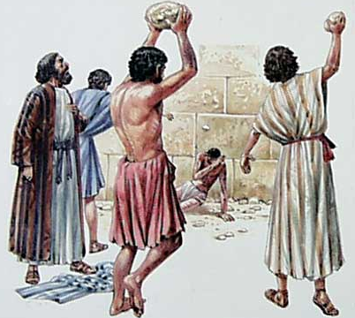
Što prikazuje slika iza kvadratića?
Smrt đakona Stjepana (prvomučenika) u Jeruzalemu
1.
2.
3.
4.
12.
13.
14.
5.
11.
15.
16.
6.
10.
9.
prvi progoni kršćana od Židova
8.
7.

Slide 2
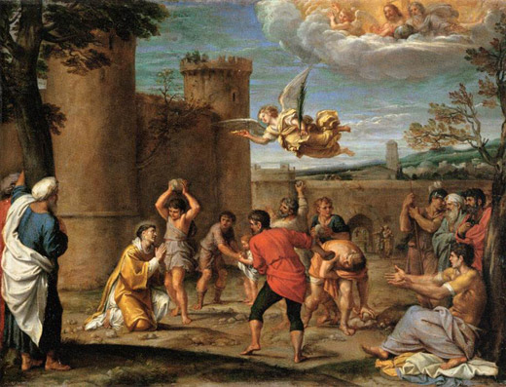
U53
Smrt đakona Stjepana

Slide 3
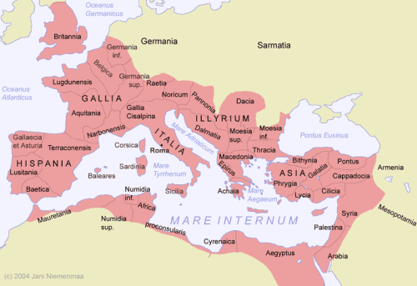
Rimsko carstvo

Slide 4
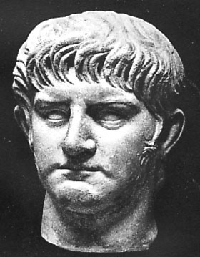
rimski car Neron
prvi progonitelj
kršćana

Slide 5
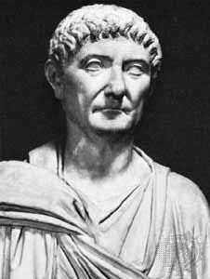
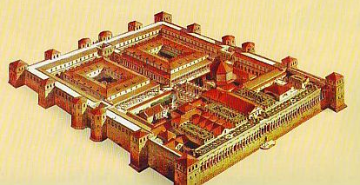
rimski car
DIOKLECIJAN
najveći progonitelj
kršćana

Slide 6
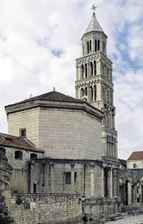
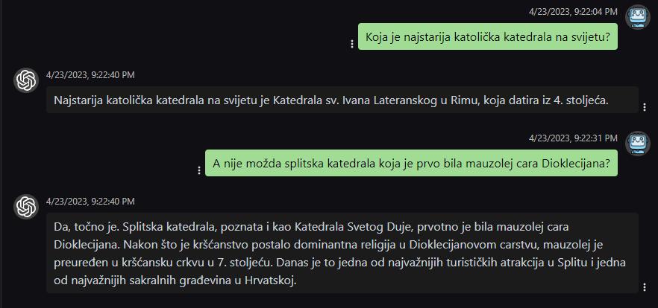
Splitska katedrala sv. Duje najstarija je katedrala u svijetu.

Slide 7
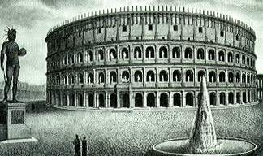
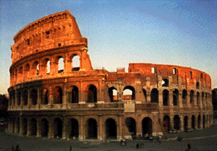
rimski amfiteatar: Koloseum: tu su ubijali kršćane

Slide 8
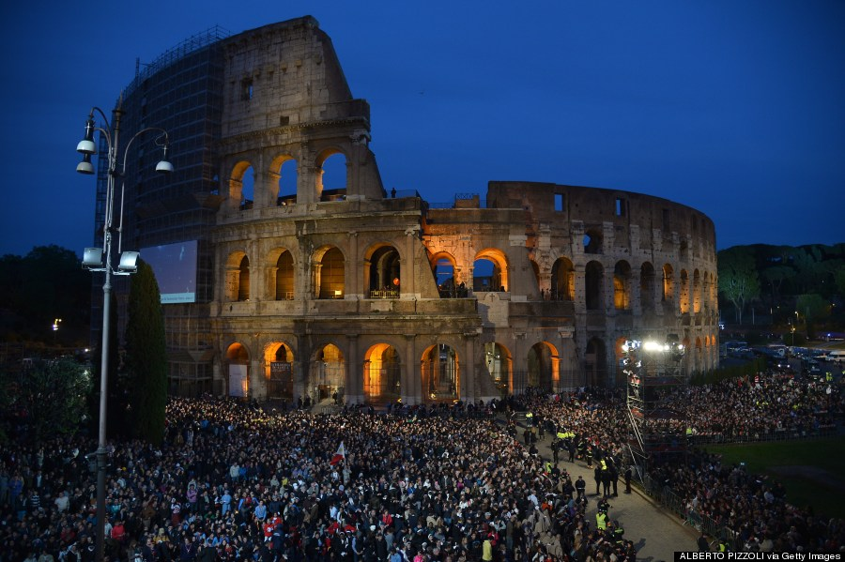
Na Veliki petak papa predvodi Križni put u Koloseumu.

Slide 9
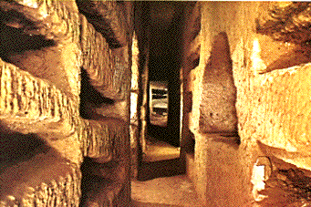
katakombe – hodnici ispod Rima

Slide 10
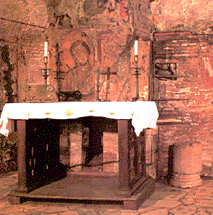
crkva u Katakombama

Slide 11
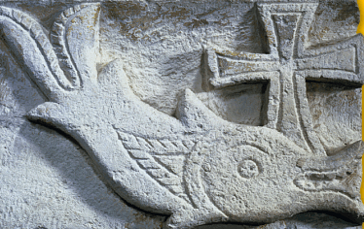
Zašto je "riba" bila simbol kršćanstva?
Notes:
Učenici pročitaju a ja nakon 5 minuta pitam što je tu pisalo.

Slide 12
Riječ Ihtis (grč.IXΘΥΣ = IHTHIS) na grčkom znači riba. Ujedno je i akronim koji u sebi krije početna slova izraza «Ἰησοῦς, Χριστός, Θεοῦ Υἱός, Σωτήρ» (Iēsus, Kristós, Theû, Iós, Sōtḗr) što se na hrvatski prevodi kao „Isus Krist, Božji Sin, Spasitelj”.
Kao crtani simbol koristio se jednostavnan prikaz ribe koji se sastojao od dvije zakrivljene linije. U vrijeme progona kršćana u Rimskom Carstvu znak je korišten kao kršćanski znak raspoznavanja.
Notes:
Učenici pročitaju a ja nakon 5 minuta pitam što je tu pisalo.

Slide 13
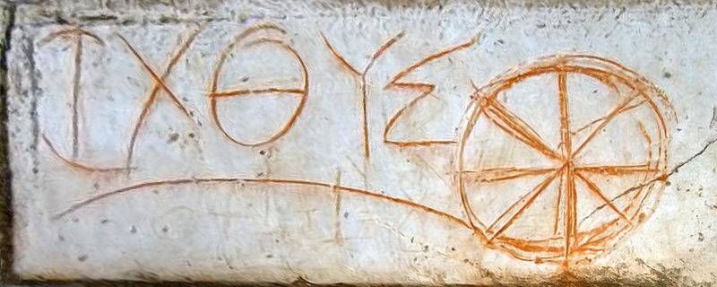
IXΘΥΣ isklesan u mramoru pronađen u ruševinama Efezu

Slide 14
Ribica = (je bila tajni) simbol kršćana zato jer slova u grčkoj riječi za „ribu” predstavljaju početna slova riječi:
ISUS KRIST BOŽJI SIN SPASITELJ

Slide 15
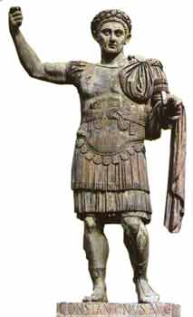
car Konstantin
313. Milanskim ediktom
kršćanima daje slobodu
ispovijedanja svoje vjere

Slide 16
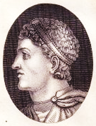
car Teodozije
380. godine proglašava kršćanstvo jedinom službenom religijom u Rimskome Carstvu

Slide 17
Progoni i sloboda Crkve
U bilježnicu prepiši i dovrši:
Prvi mučenik … (tko, kako, zašto?)
U rimskom carstvu su progonili kršćane … (tko, zašto?)
Kršćani su imali „tajni” znak raspoznavanja:
Katakombe su...
313. godine...
ISUS KRIST BOŽJI SIN SPASITELJ

Slide 18
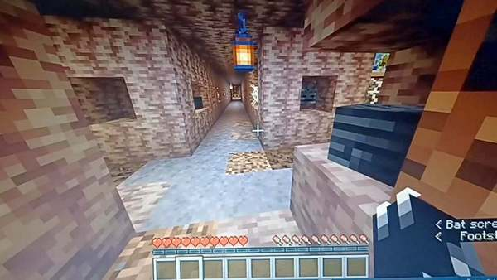
DZ+: u Minecraft-u napraviti primjer kršćanskih katakombi (i to skrinšotati ili napraviti kratku video prezentaciju o tome).
https://e.hublin.net/minecraft

